Slide 1
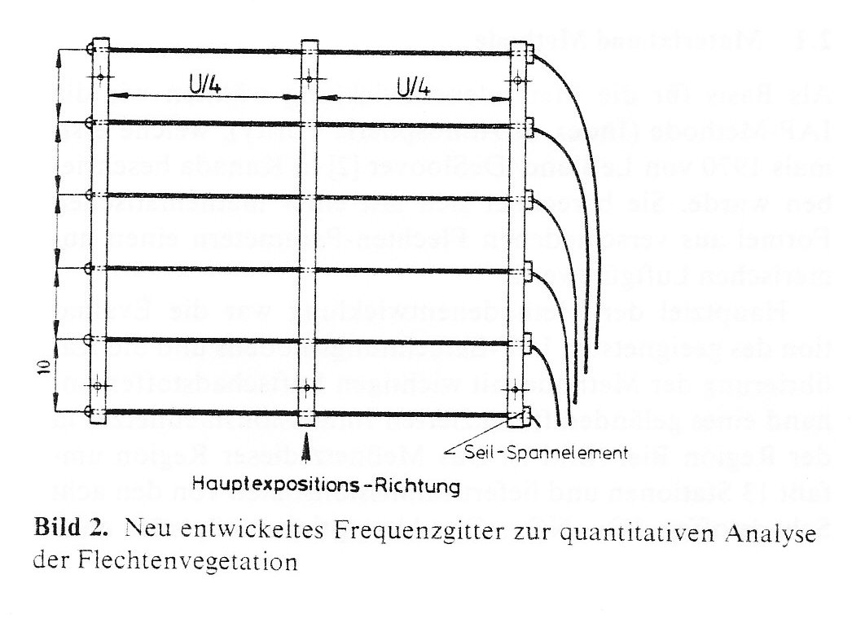
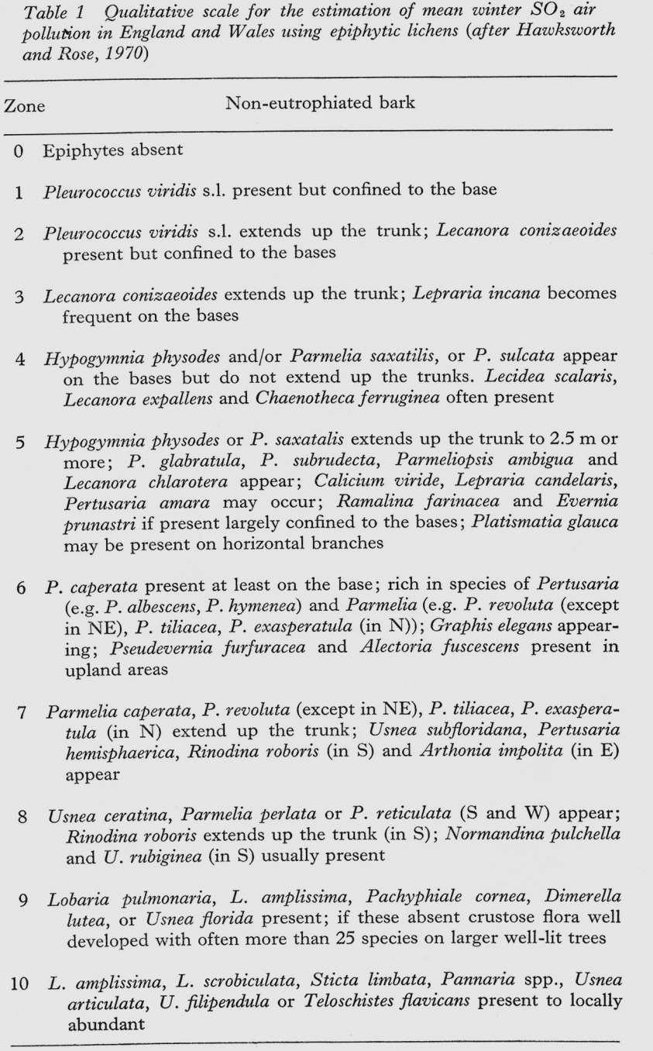
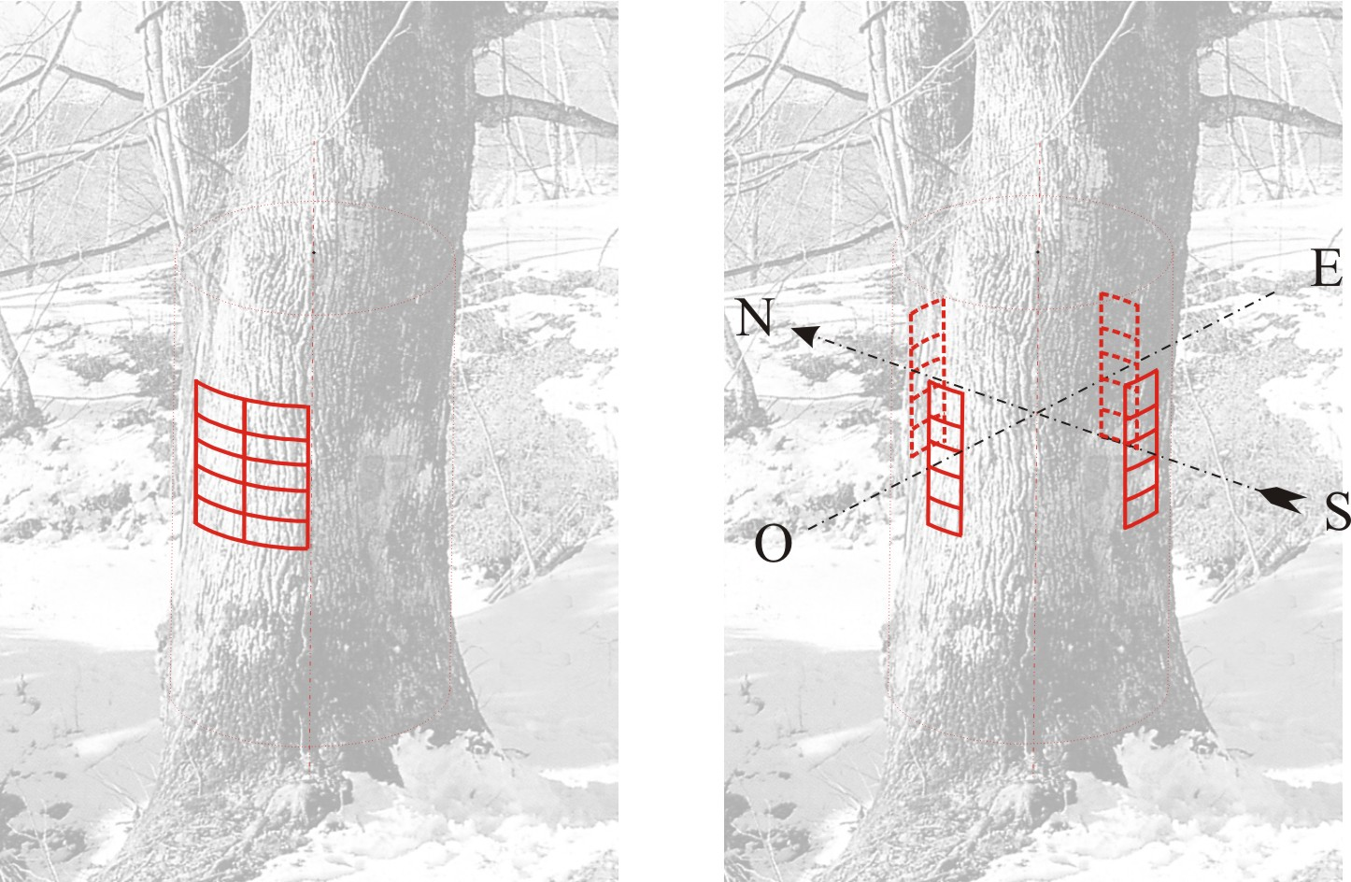
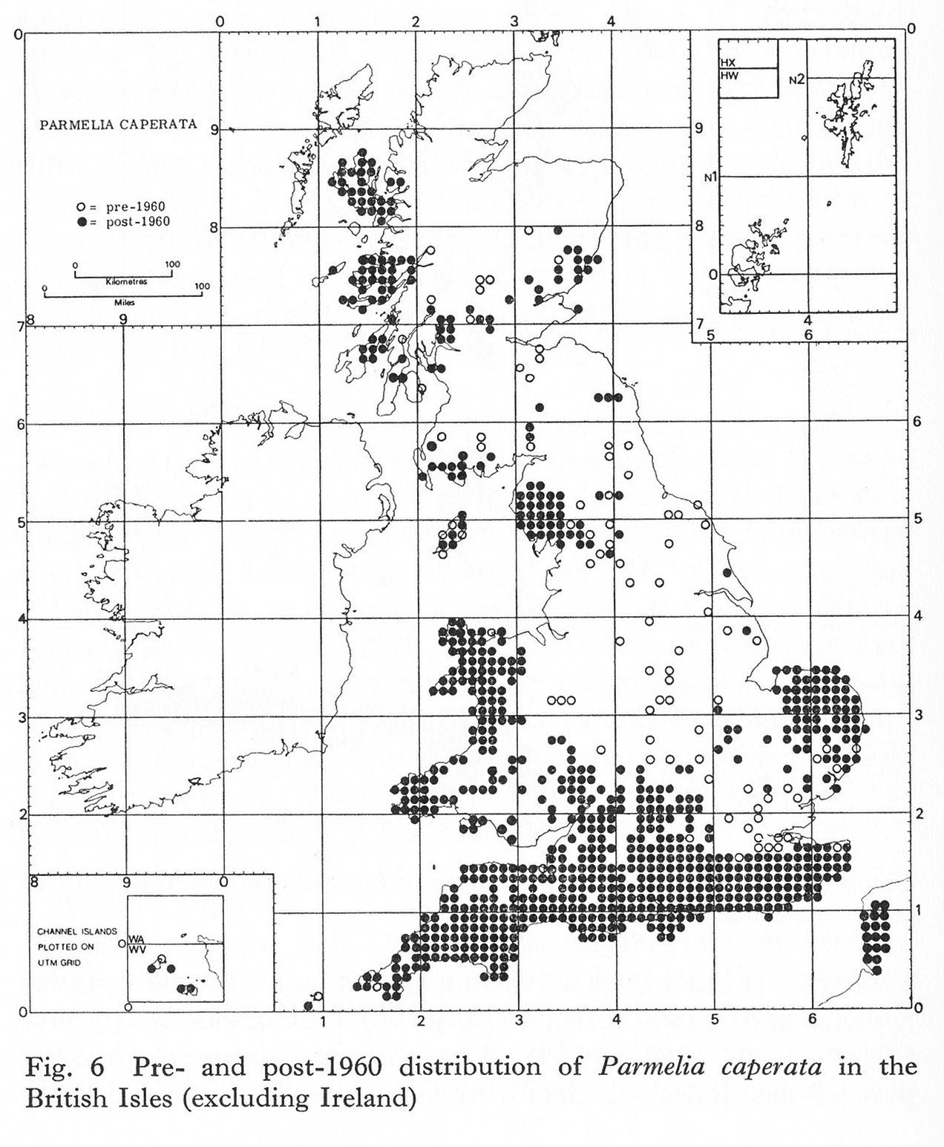

Slide 2
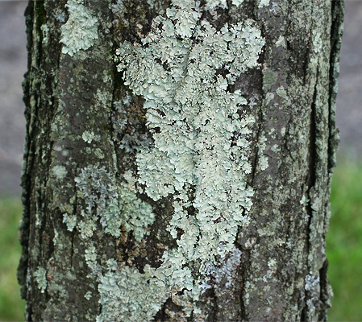
5
5
4
8
10 cm
3
15 cm
25
«I.A.P. dell’albero n del sito x»

Slide 3
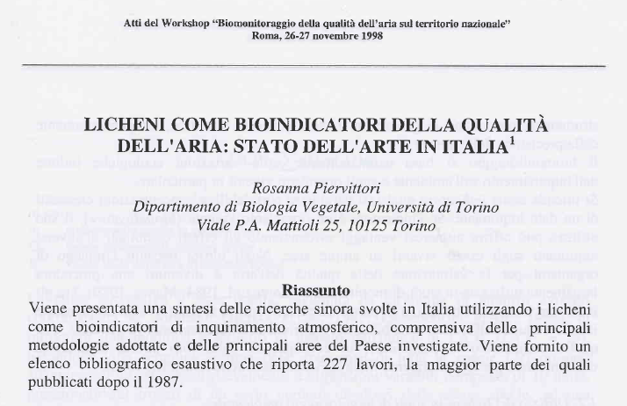

Slide 4
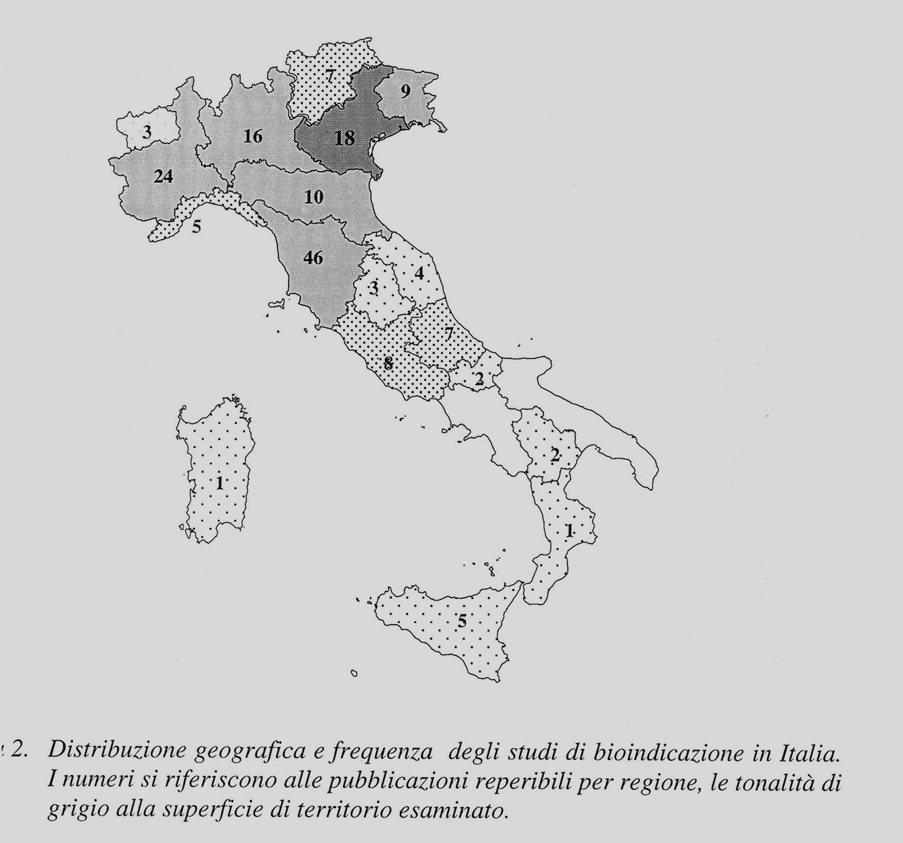

Slide 5
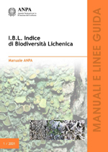

la strada verso la standardizzazione……
Un aspetto centrale dello sviluppo delle metodiche di bioindicazione con le comunità licheniche epifite ha riguardato la standardizzazione delle procedure.
Piccini C., Salvati S. (Eds.): Atti Workshop Biomonitoraggio Qualità dell’aria sul territorio Nazionale. ANPA, Ser. Atti, 2.
Nimis, P.L. (1999). Linee guida per la bioindicazione degli effetti dell’inquinamento tramite la biodiversità dei licheni epifiti. Ibid., pp. 267-277.

Slide 6
Asta, J., Erhardt, W., Ferretti, M., Fornasier, F., Kirschbaum, U., Nimis, P.L., Purvis, O.W., Pirintsos, S., Scheidegger, C., van Haluwyn, C. , Wirth, V. (2002). Mapping lichen diversity as an indicator of environmental quality. In: Nimis P.L., Scheidegger C., Wolseley P. (Eds.). Monitoring with lichens – Monitoring lichens. NATO Science Series, IV, vol. 7. Kluwer, Dordrecht, pp. 273 -279.

Slide 7
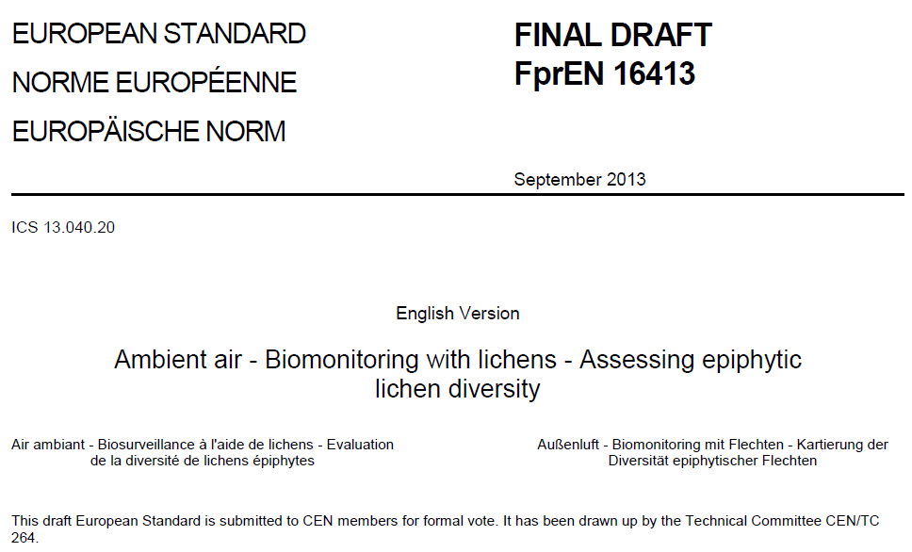
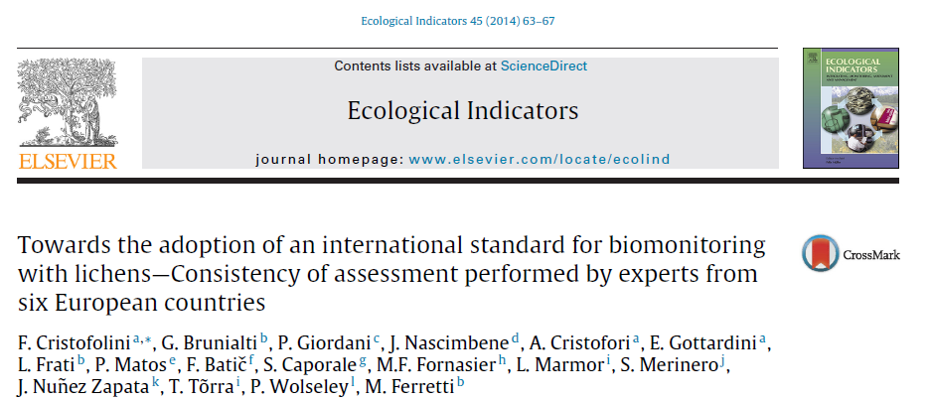
la strada verso la standardizzazione……

Slide 8
…qualche confusione determinata da modifiche terminologiche:
IAP _{«Ammann»} o IAP₁₈ diventa:
LBI o IBL («Lichen Biodiversity Index» o «Indice di Biodiversità Lichenica»), quindi:
VBL o LBV («Lichen Biodiversity Value» o «Valore di Biodiversità Lichenica»), quindi:
LDV («Lichen Diversity Value»)

Slide 9
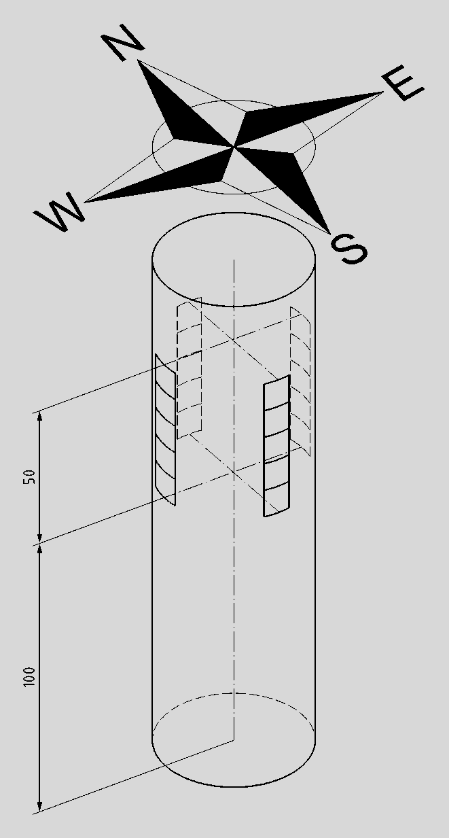
Sulla zona di massima copertura sul tronco, definita in base all’esperienza dell’operatore
Ai quattro punti cardinali, adottando un reticolo più ridotto (5 aree quadrate di 10×10 cm)

Slide 10
Esiste una correlazione tra i valori forniti dal vecchio reticolo (10 maglie di 10×15 cm), corrispondente al «vecchio» IAP₁₈ e quelli del nuovo reticolo (5 maglie di 10×10 cm, spostato ai quattro punti cardinali del tronco), corrispondente al nuovo LDV?
Castello M., Skert N. (2005). Evaluation of lichen diversity as an indicator of environmental quality in the North Adriatic submediterranean region. Science of the Total Environment 336: 201-214.
The survey was carried out in 61 sampling sites of two areas of the Friuli Venezia Giulia region (Italy) and Slovenia, characterized by similar climatic conditions and a wide range of anthropic pressure.

Slide 11
Biodiversity values obtained with the two sampling methods are highly statistically correlated;
this suggests an interpretative continuity of lichen diversity data for biomonitoring purposes.

Slide 12
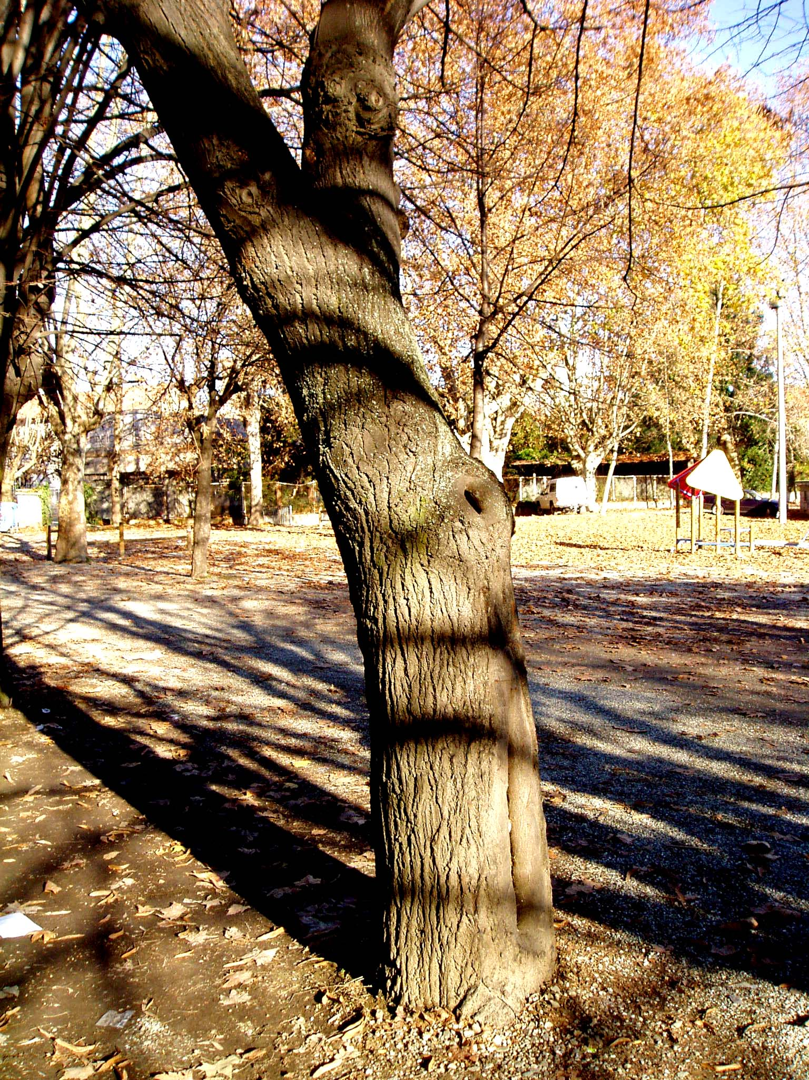
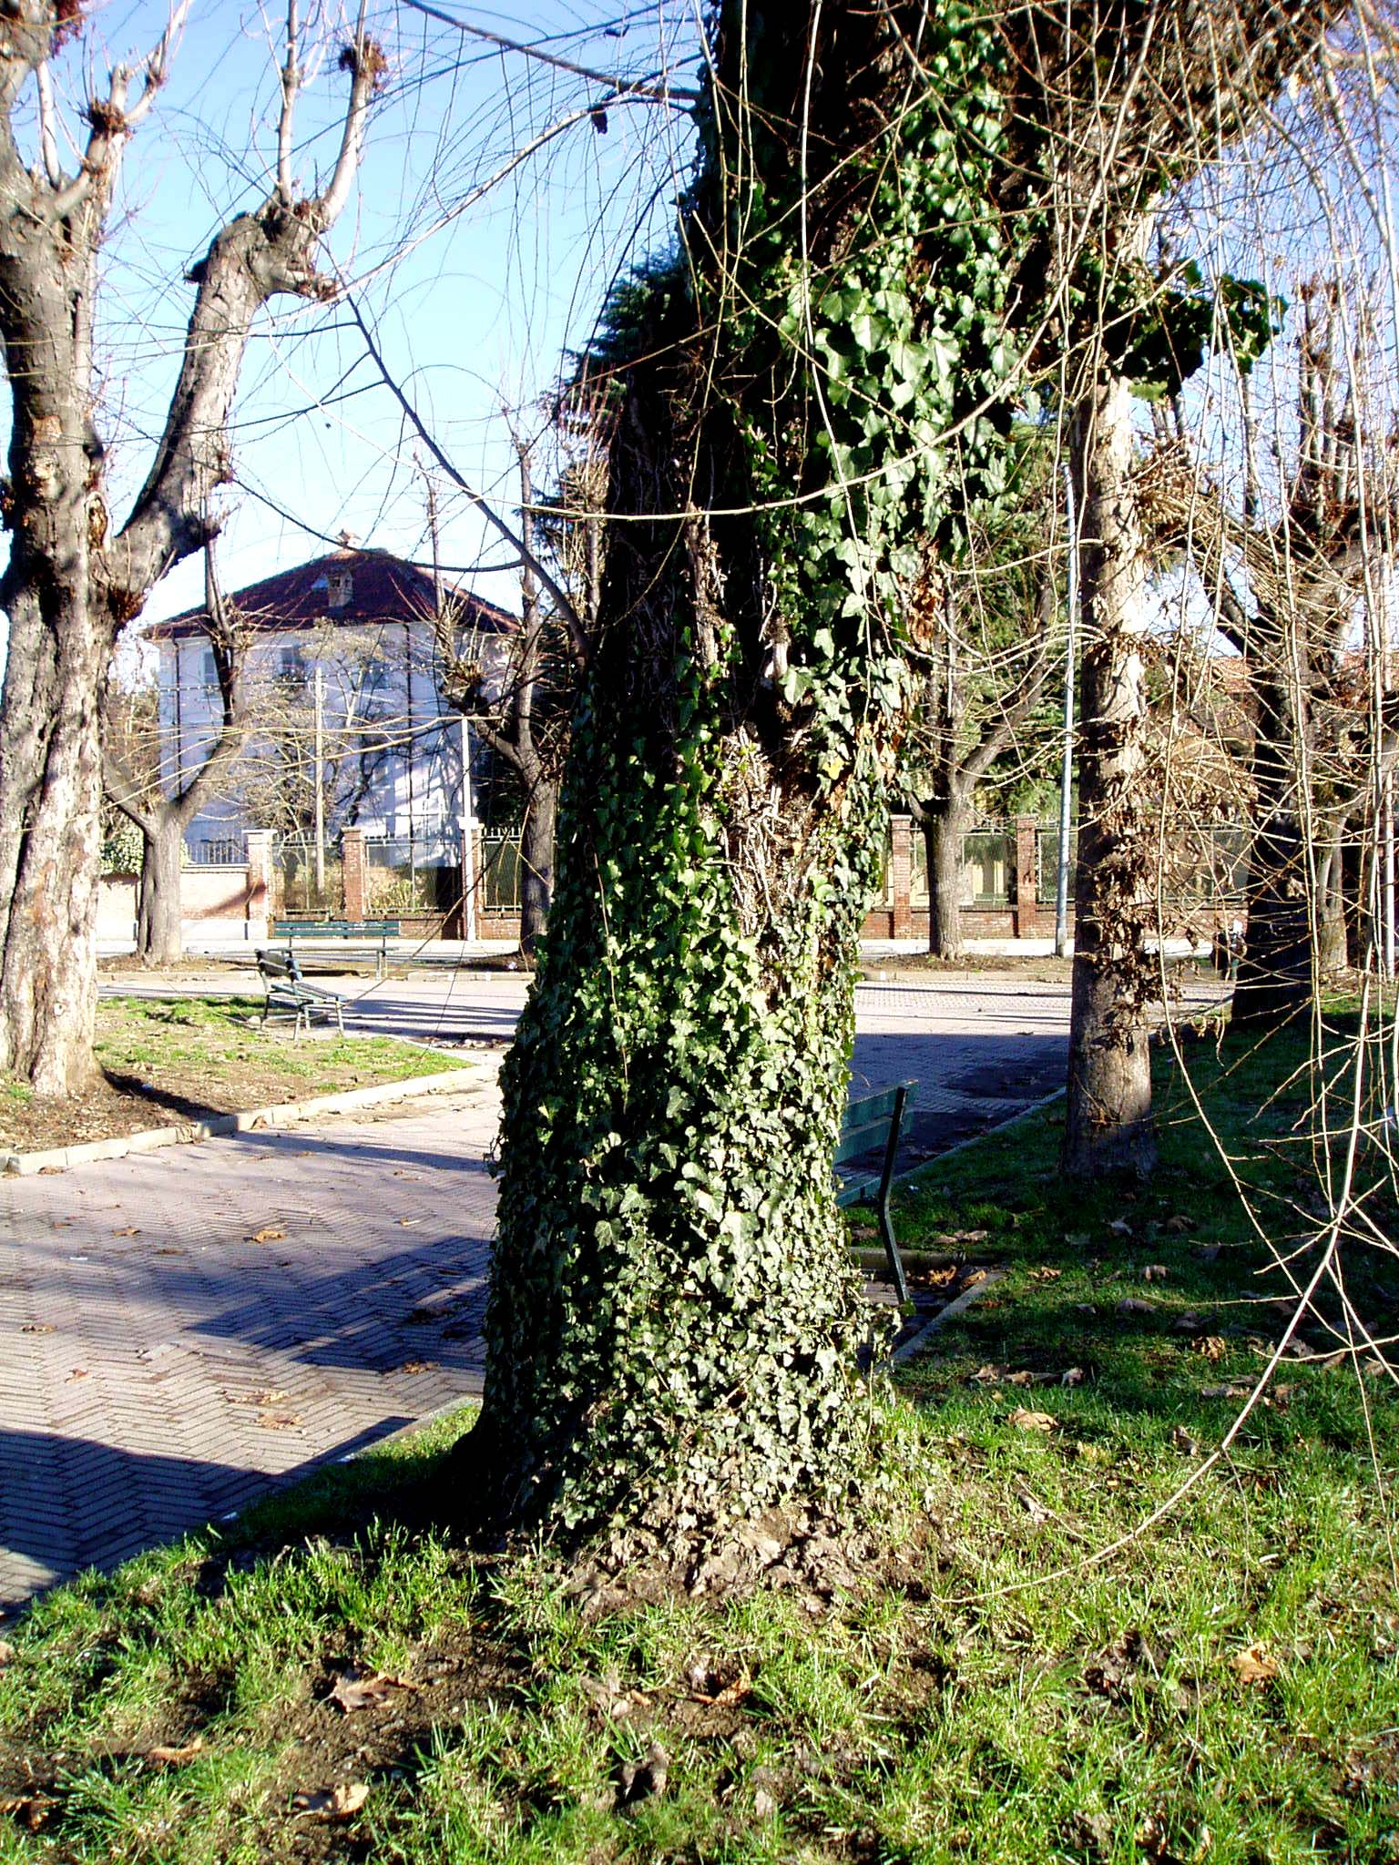
Negli studi di biomonitoraggio è necessario rispettare un protocollo nella scelta degli alberi, in modo da evitare anomalie che potrebbero influire negativamente sui dati.
Evitare i tronchi con inclinazione superiore ai 20° o che presentano grosse nodosità…
Evitare i tronchi con copertura di briofite o piante rampicanti maggiore del 20%...

Slide 13
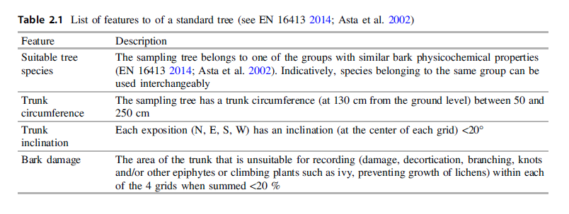

Slide 14
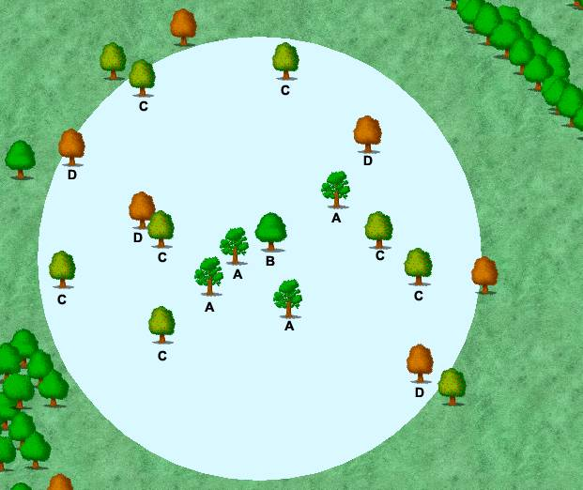
Controllo della variabilità
Elementi di variabilità : la specie arborea
When choosing tree species (in preference order):
A single tree species within the whole study area (e.g. A).
Different tree species, within the same bark-type group (e.g. A and B).
iii. Different tree species within different bark-type groups (e.g. A, B and C), excluding unsuitable taxa, e.g. some Conifers, Platanus - D).

Slide 15
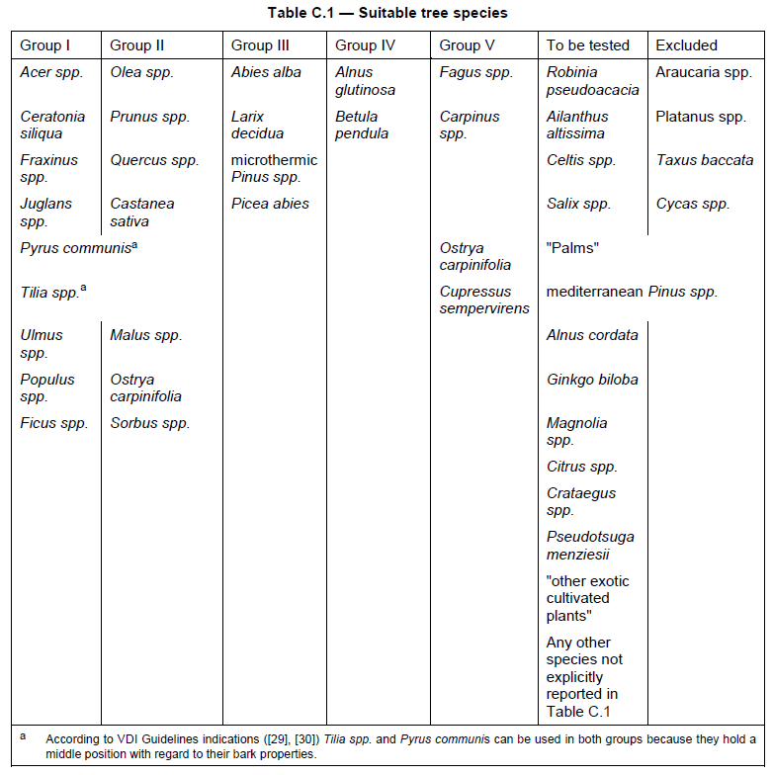
Controllo della variabilità
Elementi di variabilità : la specie arborea

Slide 16
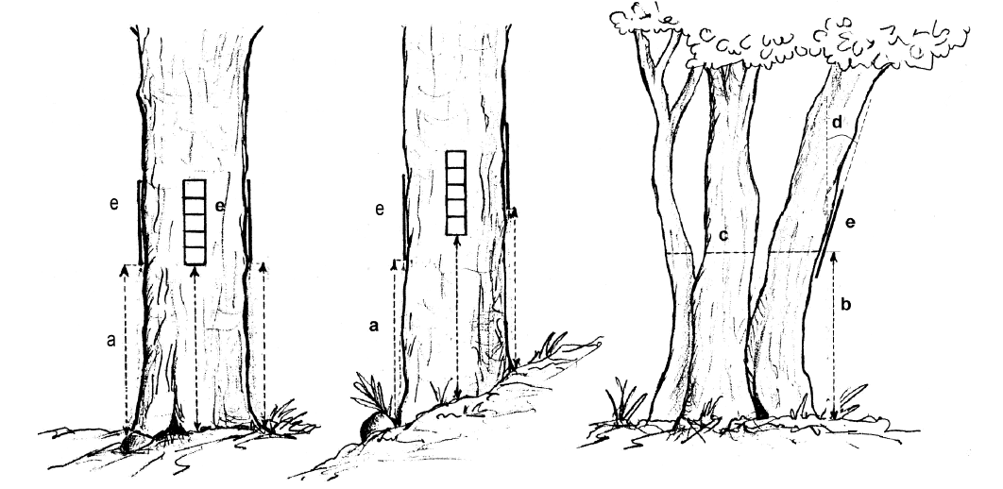
Controllo della variabilità: il posizionamento del reticolo

Slide 17
Biomonitoraggio nel contenzioso ambientale
Errori non campionari nella selezione di alberi standard

Slide 18

http://www.lichenologia.eu/

Slide 19
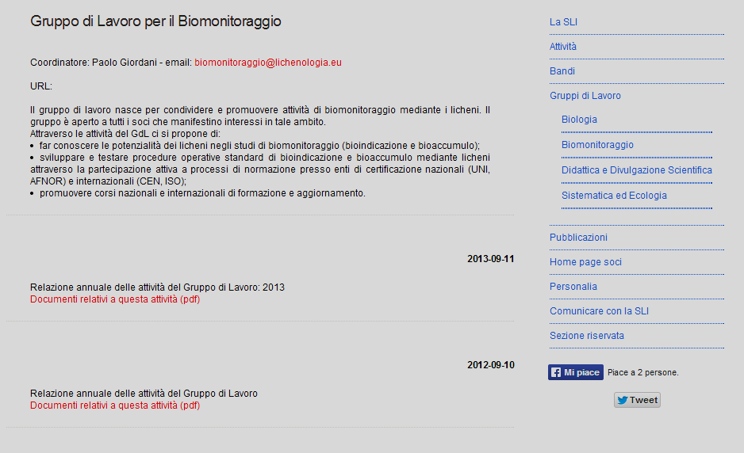

Slide 20
Biomonitoraggio nel contenzioso ambientale
La ricerca a sostegno della normazione
Maggiore oggettività, con la verifica di alcuni metodi di campionamento su base probabilistica.
Studio della variabilità spaziale between-site della diversità lichenica per l’ottimizzazione della numerosità campionaria.
Indagine della variabilità within-site per la definizione del rumore di fondo naturale, per ottenere una migliore interpretazione dei dati.
Definizione di procedure di Quality Assurance per valutare e minimizzare gli errori non campionari dovuti agli operatori.
Interpretazione dei dati

Slide 21
Cline, S.P., Burkman, W.G. (1989). The role of quality assurance in ecological programs. In: Bucher, J.B., Bucher-Wallin, J. (Eds.): Air pollution and forest decline. IUFRO, Birmensdorf, 361 pp.
EPA (2002). Guidance for Quality Assurance Project Plans. EPA QA/G-5.
Brunialti, G., Giordani, P., Ferretti, M. (2004). Discriminating between the good and the bad: quality assurance is central in biomonitoring studies. In: Wiersma, B. (Ed.): Environmental Monitoring. CRC Press LLC, pp. 443-464.
Brunialti, G., Giordani, P., Isocrono, D., Loppi, S. (2002). Evaluation of data quality in lichen biomonitoring studies: the Italian experience. Environmental Monitoring and Assessment 75, 271-280.

Slide 22
Baseline study (5.3)
Quality Assurance and quality control (Clause 7, i. Project management)
Preliminary knowledge:
Aim of the study, characteristics of the study area (5.4.2)
Standard tree species
(5.4.3, Annex C)
Sampling scheme (5.4.5)
Sampling unit (5.4.6)
Sampling density (5.4.7)
Quality assurance and quality control (Clause 7, ii. adopted Standard Operating Procedures)
Selection of standard trees (5.4.4)
Survey of lichens (5.4.8)
Identification of critical specimens (5.4.9)
Quality assurance and quality control (Clause 7, iii. Data quality control activities)
Calculation of lichens diversity metrics (Annex B)
End of survey (Annex E)
White rectangles: Indoor or lab
Grey rectangles: fieldwork
Bold rectangles: Quality assurance.

Slide 23
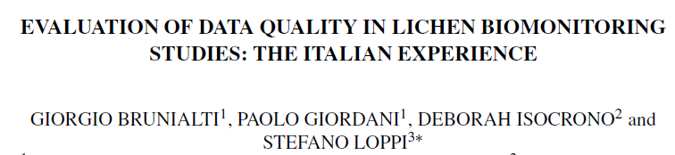
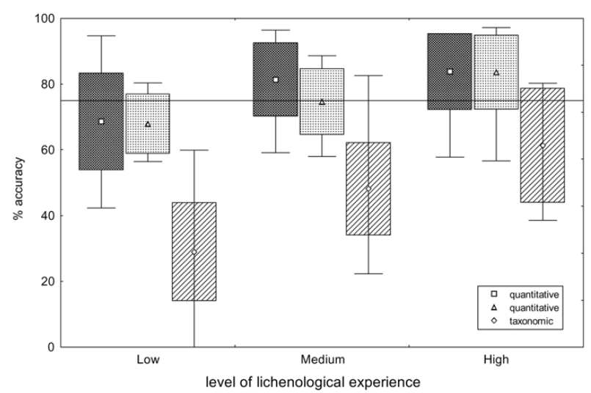
Biomonitoraggio nel contenzioso ambientale
Errori non campionari: accuratezza del rilevamento

Slide 24
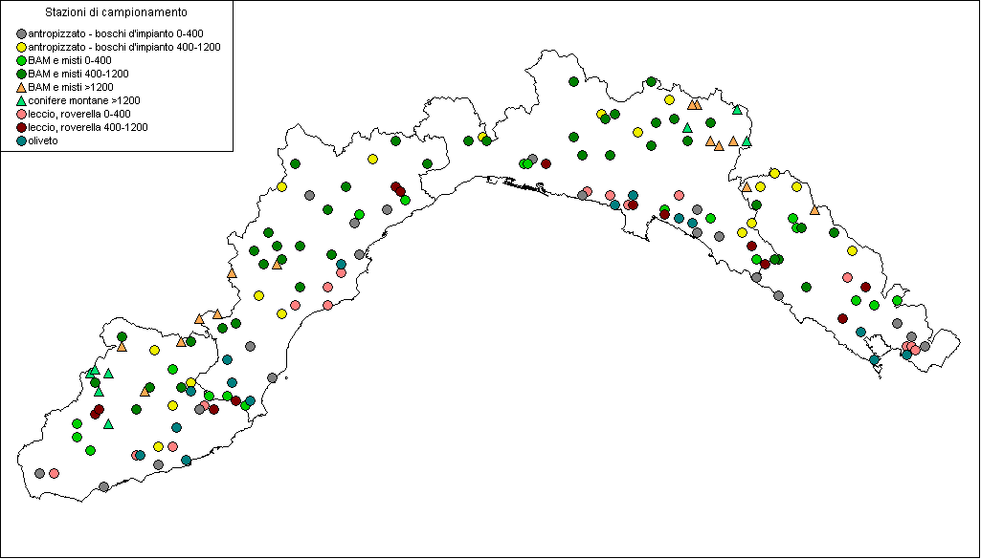
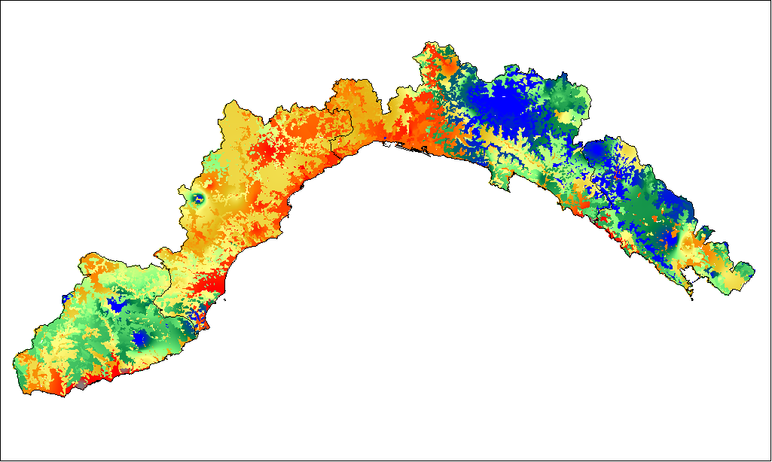
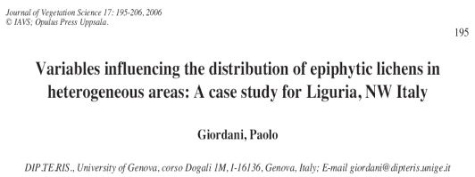
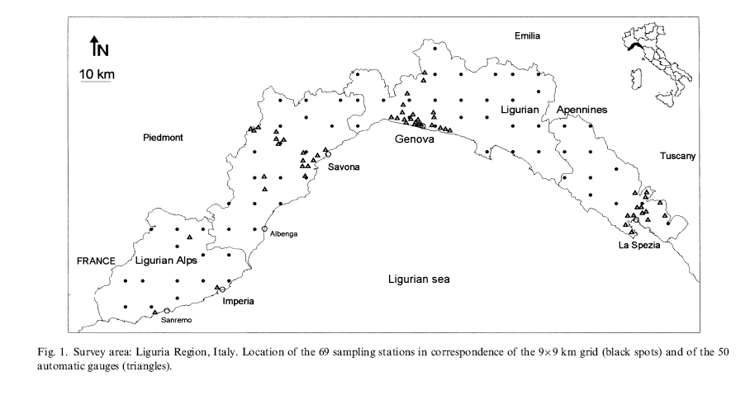
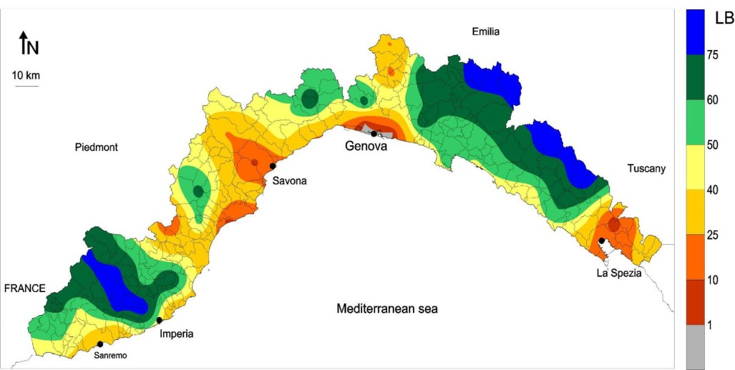
Biomonitoraggio nel contenzioso ambientale
Dal campionamento preferenziale al probabilistico
2003 - Campionamento randomizzato stratificato
2000 – Campionamento sistematico

Slide 25
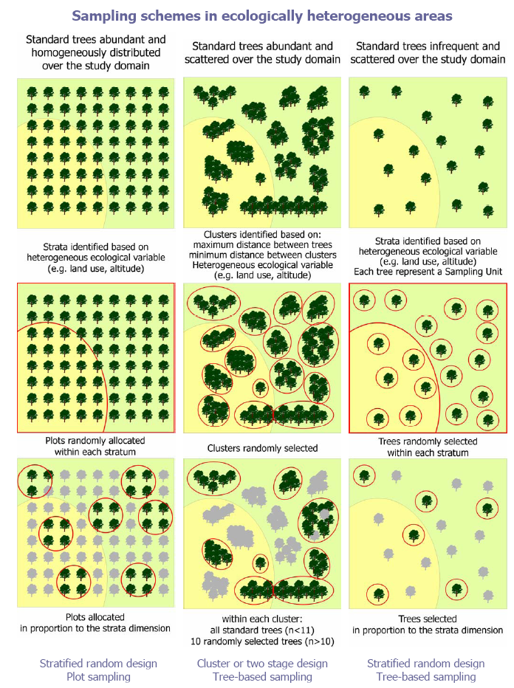
Biomonitoraggio nel contenzioso ambientale
Normazione dei disegni campionari

Slide 26
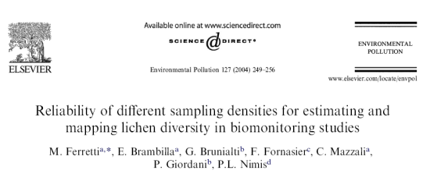
Biomonitoraggio nel contenzioso ambientale Variabilità spaziale ‘between sites’

Slide 27
Altri problemi fondamentali da discutere:
Tutte le specie o solo alcune (es. macrolicheni)? Se solo alcune, come e perché scelte?
Chi controlla i controllori? Patentino o no?
Le scale di naturalità/alterazione
Scale interpretative x aree fitoclimatiche omogenee
Alla fine, cosa effettivamente misura il «Lichen Diversity Value»?

Slide 28
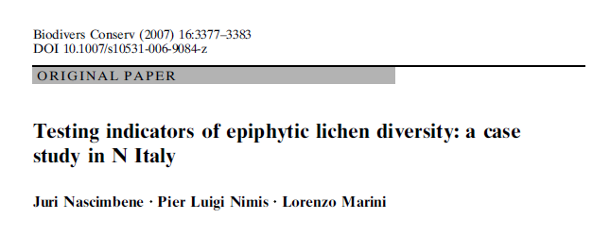
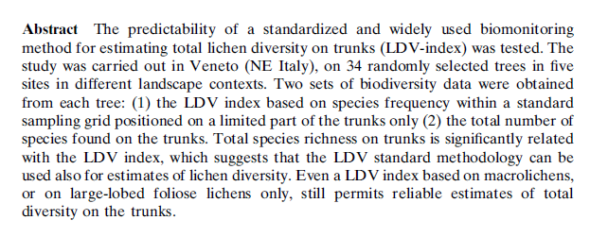
Tutte le specie o solo alcune? Se solo alcune, come e perché scelte?

Slide 29
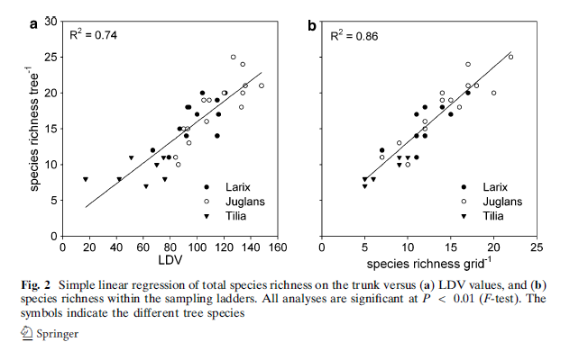

Slide 30
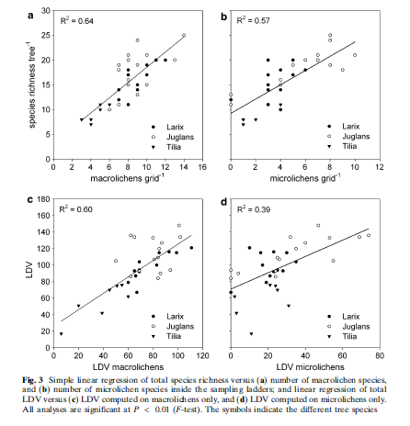

Slide 31
I taxa problematici
Ogni gruppo tassonomico ha i propri gruppi problematici, che sono spesso accompagnati da problemi nomenclaturali di non poco (la disponibilità di tanti nomi indica che diversi specialisti hanno interpretato diversamente la variabilità riscontrata…).
In alcuni casi si tratta di problemi reali, rappresentati da taxa poco differenziati morfologicamente (o con caratteri diacritici di difficile osservazione in campo).
In altri casi, il problema è legato al grado di conoscenza dell’operatore, quando non alle limitatissime dimensioni dei talli e alla stagionalità della produzione dei corpi fruttiferi.
Il guaio è che talvolta si tratta di taxa relativamente comuni, in cui è facile imbattersi.

Slide 32
